Slide 1


به نام خدا
ارتش جمهوری اسلامی ایران
(فرماندهی جنگال و سایبر راهبردی آجا )
طراحی و پیادهسازی سامانه هوشمند نظارت بر تصاویر دوربین های پیرامونی تحت شبکه
نگارش: حسین غلامی
استاد راهنما: دکتر ****
زمستان 1400

Slide 2


فهرست مطالب
مقدمه
محتوای پروژه
نصب پیش‌نیازهای پروژه
نصب داکر
نصب پایتون
نصب کتابخانه های پایتون
راه‌اندازی برنامه کاربردی سرور
راه‌اندازی برنامه کاربردی سرور پردازشی
راه‌اندازی برنامه کاربردی کاربر

Slide 3
مقدمه

Slide 4
مقدمه
امنیت یکی از مفاهیم اولیه ای است که انسان از ابتدا با آن درگیر بوده و همواره در صدد افزایش آن است.
یکی از مواردی که در سال های اخیر برای افزایش امنیت رونق گرفته و پیشرفت کرده، ایجاد امنیت توسط سیستم­های نظارتی و دوربین­ها است.
دوربین­ها نمی­توانند به صرف ذخیره اطلاعات امنیت را تامین کنند، برای ایجاد امنیت نیازمند آن هستیم که شخصی بر دوربین ها نظارت دائمی داشته باشد که فرآیندی هزینه­بر است و احتمال خطای انسانی وجود دارد.
در این پروژه هدف پیاده­سازی سیستمی است که بتواند به کمک شخص ناظر آمده و فرآیند نظارت کردن بر دوربین­ها را با کمک هوش مصنوعی و پردازش در یک سرویس دهنده تسهیل کند.

Slide 5
مقدمه
در این پروژه سه برنامه کاربردی برای تحقق هدف فوق ارائه شده
یک برنامه­کاربردی بر روی رایانه سرویس دهنده ارائه شده که اطلاعات دوربین ها را دریافت و فرآیند مدیریت کاربران را انجام دهد.
دومین برنامه کاربردی بر روی رایانه سرویس دهنده دیگری اجرا شده که پردازش­های مربوط به هوش­مصنوعی را انجام خواهد داد.
در آخر برنامه کاربردی دیگری برای کاربران سیستم ارائه شده که بتوانند فرآیند دسترسی به اطلاعات دوربین ها را برعهده بگیرند.

Slide 6
مقدمه
در این پروژه برای دوربین ها سطح دسترسی تعریف شده که کاربران بر اساس سطح دسترسی خود به دوربین های مربوطه دسترسی پیدا کنند.
همچنین اطلاعات دوربین ها در رایانه سرویس دهنده ذخیره شده که کاربران بتوانند به اطلاعات ذخیره شده دسترسی پیدا کنند.
برای این امر از سه سرویس RabbitMQ ، MinIO ، Redis استفاده شد.
از RabbitMQ برای به جریان انداختن اطلاعات به صورت زمان واقعی
از MinIO برای ذخیره سازی اطلاعات دوربین ها و دسترسی به آن در شبکه
از Redis برای همگام سازی سه برنامه کاربردی با یکدیگر

Slide 7
مقدمه
معماری کلی این برنامه به شرح زیر است و پیشفرض های این پروژه به شرح:
1- در یک شبکه قرار داشته باشند
و اجزا بتوانند یکدیگر را ببینند.
2-دوربین ها استاندارد onvif داشته
باشند یعنی بتوان با پروتکل rtsp
از آن ها اطلاعات دریافت کرد.

Slide 8
مقدمه - محتوای پروژه
محتوایات پروژه که در cd قرار گرفته به شرح زیر است. که در این مستند شرح داده خواهد شد.
1- مستنداتی برای نصب پیش‌نیازهای
سیستم و سرویس ها
2- برنامه کاربردی سرور
3- برنامه کاربردی سرور پردازشی
4- برنامه کاربردی کاربر
در دامه به ترتیب هر یک از موارد فوق را بررسی خواهیم نمود.

Slide 9
نصب پیشنیازهای پروژه

Slide 10

نصب پیش‌نیازهای پروژه
پیشنیاز های این پروژه به شرح زیر است:
1- نصب داکر
2- نصب پایتون
2-1- نصب کتابخانه های پایتون مربوطه
(جزئیات نصب بر روی سیستم عامل های متفاوت در دفترچه کاربری محصول آورده شده در این بخش نصب پیشنیاز ها بر روی سیستم عامل ویندوز 10 بررسی می‌شود)

Slide 11
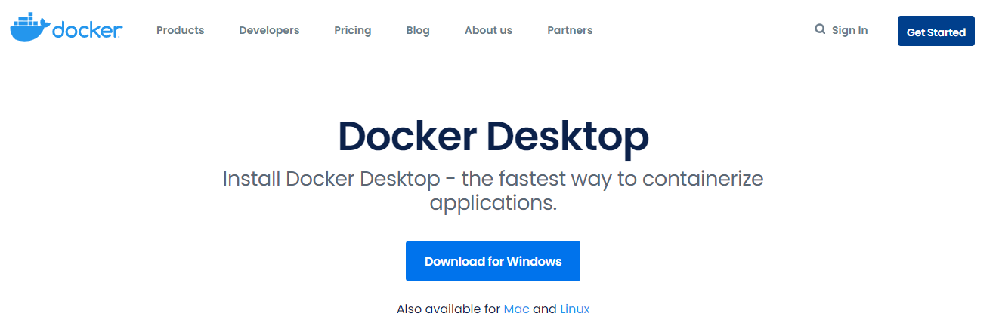
نصب پیش‌نیازهای پروژه-نصب داکر
ابتدا به سایت داکر به آدرس زیر مراجعه کرده و نرم افزار داکر دکستاپ را دانلود و نصب می‌کنیم.
https://www.docker.com/products/docker-desktop
پیشنیازهایی که برای اجرای این برنامه داریم به شرح زیر است:
1-حداقل 4 گیگابایت حافظه
2-یک هسته پردازنده 64 بیتی
3-فعال بودن ویژگی virtualization در بخش بایوس cpu
4-فعال بودن hyper-v یا WSL2 در ویندوز(اجرای دستور wsl –install در پاورشل ویندوز(
https://docs.microsoft.com/en-us/windows/wsl/install

Slide 12
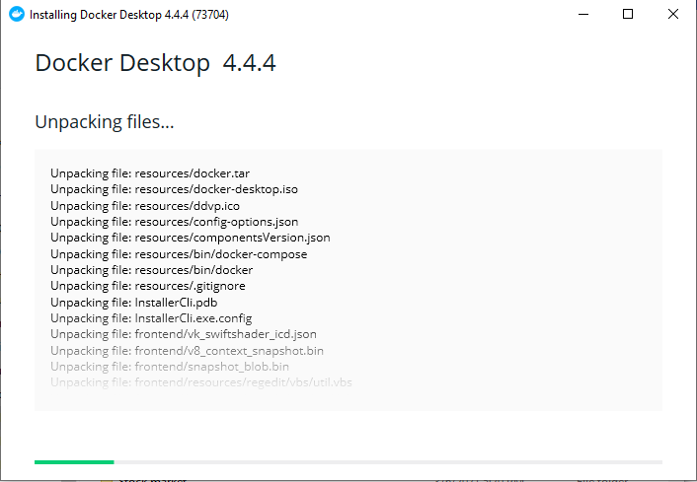
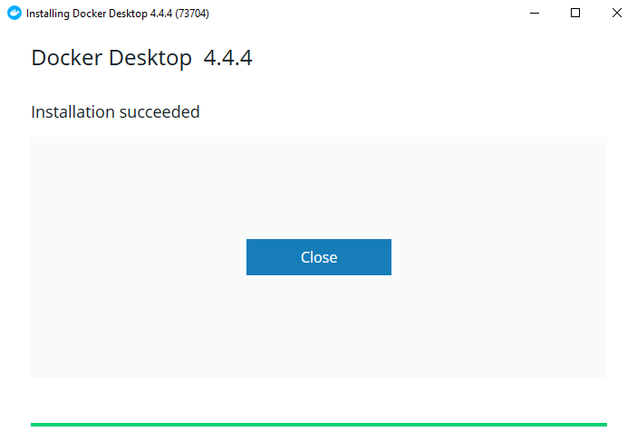
نصب پیش‌نیازهای پروژه-نصب داکر
با اجرای این برنامه فرآیند نصب شروع خواهد شد.

Slide 13
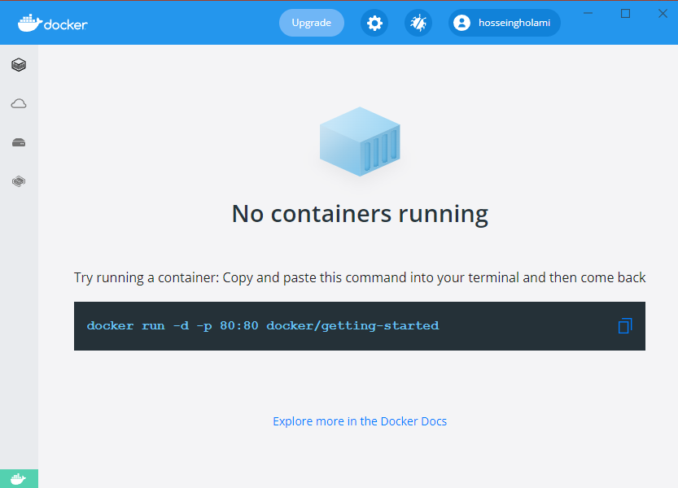
نصب پیش‌نیازهای پروژه-نصب داکر
با اجرای نرم افزار docker-destop پنجره ی زیر نمایش داده خواهد شد که معنای نصب صحیح این نرم افزار است.

Slide 14
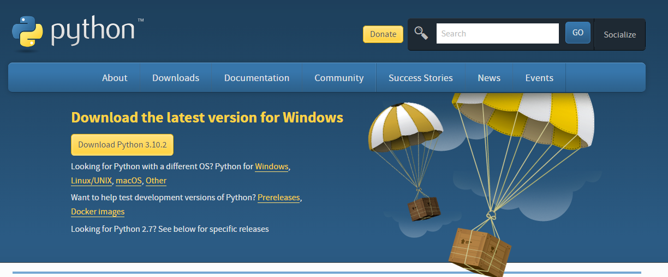
نصب پیش‌نیازهای پروژه-نصب پایتون
ابتدا به سایت پایتون به آدرس زیر مراجعه کرده و آخرین نسخه پایتون را دانلود و نصب می‌کنیم.
https://www.python.org/downloads/windows/

Slide 15
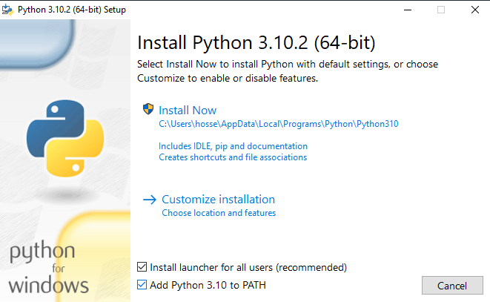
فرآیند نصب به سادگی با کلیک بر روی گزینه Install Now انجام خواهد شد.

Slide 16
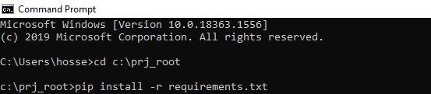
نصب پیش‌نیازهای پروژه-نصب کتابخانه های پایتون
حال از طریق خط فرمان به ریشه پروژه رفته و با اجرای دستور زیر پیش نیازهای پروژه را نصب می‌نماییم.
pip install –r requirements.txt

Slide 17
راه اندازی برنامه کاربردی سرور

Slide 18
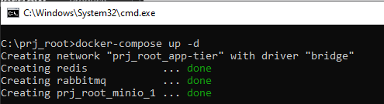
راه اندازی برنامه کاربردی سرور
پیش از راه اندازی برنامه کاربردی سرور ، نیازداریم تا سرویس های پروژه را اجرا کنیم.
برای این کار در ریشه پروژه دستور زیر را اجرا می‌کنیم.

Slide 19
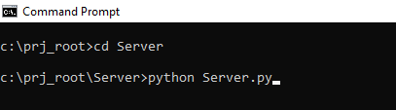
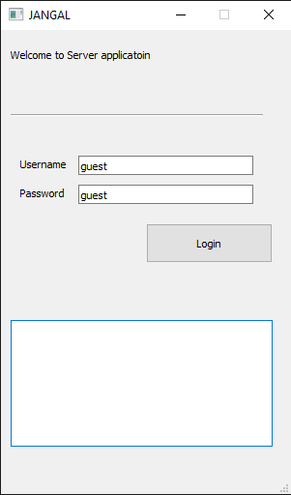
راه اندازی برنامه کاربردی سرور
برای راه اندازی برنامه کاربردی سرور به پوشه server رفته و دستور زیر را اجرا می‌کنیم.
با اجرای این دستور پنجره ی فوق باز خواهد شد.
نام کاربری و رمز عبور پیش فرض برای این برنامه guest,guest است.

Slide 20
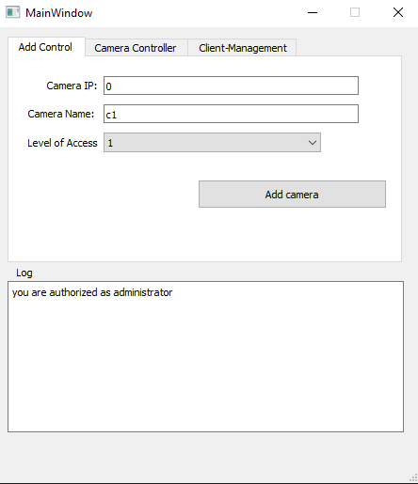
راه اندازی برنامه کاربردی سرور
با ورود به این برنامه با پنجره رو به روی مواجه خواهید شد. این برنامه از 3 تب تشکیل شده که وظایف تعریف دوربین جدید، کنترل دوربین و کنترل کاربران را برعهده خواهد داشت.
در تب اول
در خط اول لینک آدرس دوربین وارد خواهد شد.
در خط دوم یک نام منحصر به فرد باید تعیین شود.
در لیست انتخابی باید سطح دسترسی دوربین مشخص
شود.
نهایتاً، گزینه اضافه کردن دوربین باید فشرده شود.

Slide 21
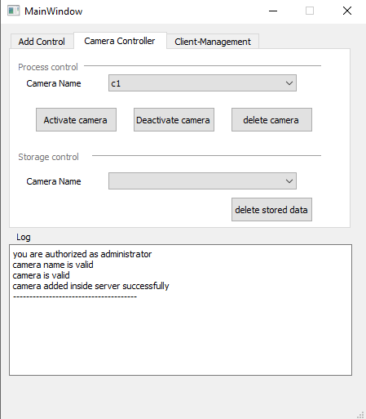
راه اندازی برنامه کاربردی سرور
تب دوم از دو بخش تشکیل شده یک بخش برای کنترل دوربین های تعریف شده و یک بخش برای حذف اطلاعات دوربین هایی که از آنها در سرور اطلاعات موجود است.
در بخش اول در لیست انتخابی نام دوربین تعریف شده مورد نظر انتخاب شود.
سپس فرآیند مرتبط با دوربین مورد نظر را میتوان فعال و غیرفعال کرد. یا میتوان دوربین انتخابی را حذف نمود. با حذف دوربین انتخابی باید مجددا آن را تب قبلی تعریف نمود. با حذف دوربین اطلاعات ذخیره شده آن در سرور حذف نمی‌شود.
به همین منظور در بخش دوم گزینه ای برای حذف اطلاعات ذخیره شده دوربین در نظر گرفته شد. تا بتوان اطلاعات ذخیره شده دوربین را حذف نمود.

Slide 22
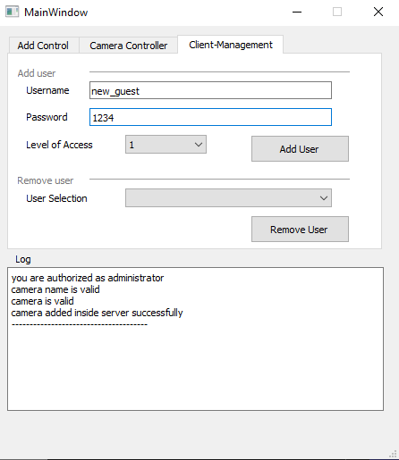
راه اندازی برنامه کاربردی سرور
تب سوم از برنامه کاربردی سرور برای کنترل کاربران سیستم است و از دو بخش تشکیل شده
بخش اضافه کردن کاربر و بخش حذف کاربر.
در بخش اضافه کردن کاربر جدید، در خط اول نام کاربری و در خط دوم رمز عبور و در لیست انتخابی موجود سطح دسترسی کاربر جدید تعیین می‌شود.
و با فشردن کلید اضافه کردن کاربر، کاربر جدید تعریف خواهد شد.
در بخش حذف کاربر از طریق لیست انتخابی موجود کاربر تعیین می‌شود و با فشردن کلید حذف کاربر از سیستم حذف خواهد شد.

Slide 23
راه اندازی برنامه کاربردی سرور پردازشی

Slide 24
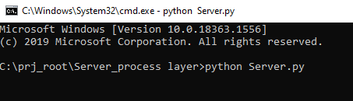
راه اندازی برنامه کاربردی سرور پردازشی
برنامه کاربردی سرور پردازشی میتواند بر روی رایانه ای متفاوت از رایانه ای که برنامه کاربردی سرور را اجرا می‌کند، اجرا شود. برای این کار کافی است تنها مرحله نصب کتابخانه‌های پایتون را برای اجرای این برنامه بر روی آن رایانه انجام داد و پوشه Server_process layer را به آن کامپیوتر انتقال داد.
حال برای راه اندازی برنامه کاربردی سرور پردازشی به پوشهServer_process layer رفته و دستور زیر را اجرا می‌کنیم.

Slide 25
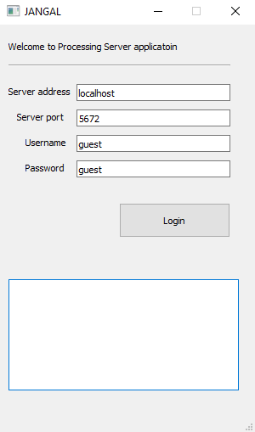
راه اندازی برنامه کاربردی سرور پردازشی
با اجرا دستور قبل دستور پنجره ی فوق باز خواهد شد.
در خط اول آدرس کامپیوتر سرور باید وارد شود.
در خط دوم پورت سرویس rabbitmq که در داکرکامپوز تعیین شده است.
در خط سوم و چهارم نام کاربری و رمز عبور برنامه سرور باید تعیین شود.
و در پایان با فشردن کلید ورود، وارد برنامه خواهید شد.

Slide 26
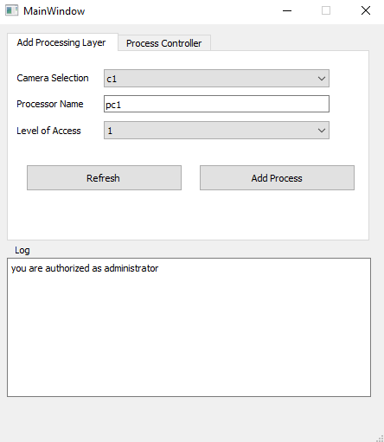
راه اندازی برنامه کاربردی سرور پردازشی
این برنامه از دو تب اصلی تشکیل شده است. یک تب برای اضافه کردن لایه پردازشی جدید و یک تب برای کنترل لایه پردازشی تعریف شده.
در تب اول یک لیست انتخابی از دوربین های فعال در سیستم را مشاهده می‌شود که قصد داریم اطلاعات آن را پردازش کنیم.
در ادامه یک نام برای لایه پردازشی اضافه شده در نظر می‌گیریم و سطح دسترسی برای دستیابی به اطلاعات پردازش شده را درنظر می‌گیریم.
سپس با فشردن کلید اضافه کردن لایه پردازشی میتوان لایه پردازشی را به مجموعه اضافه نمود.
با فشردن کلیدبازیابی لیست انتخابی متشکل از دوربین‌های فعال به روزرسانی خواهد شد.

Slide 27
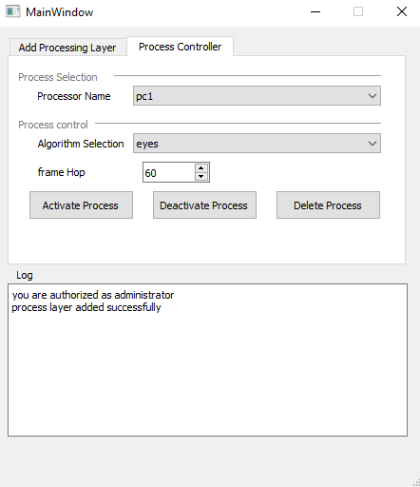
راه اندازی برنامه کاربردی سرور پردازشی
در تب دوم این برنامه میتوان در بخش اول لایه پردازشی مدنظر را که در تب پیش تعریف شد انتخاب نمود.
الگوریتم هوش مصنوعی مورد نظر که قصد داریم در این لایه پردازشی فعال کنیم را انتخاب خواهیم نمود.
تعداد پردازش فریم آن را تعیین خواهیم نمود، بدین شکل عدد 60 به این معناست که از هر 60 فریم تصویر یک فریم پردازش شود. به عنوان مثال اگر تصویر با سرعت 30 فریم بر ثانیه خوانده شود، هر 2 ثانیه یک فریم پردازش خواهد شد. که بسته به الگوریتم و توان پردازشی رایانه باید تعیین شود
در پایان نیز با فشردن کلید فعال‌سازی، غیر‌فعال‌سازی می‌توان این لایه را کنترل نمود.با فشردن کلید حذف، این لایه پردازشی حذف شده و باید آن را تعریف نمود.

Slide 28
راه اندازی برنامه کاربردی کاربر

Slide 29
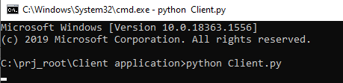
راه اندازی برنامه کاربردی کاربر
برنامه کاربردی کاربر می‌تواند بر روی هر رایانه ای که در شبکه داخلی سیستم قرار گرفته اجرا شود. برای این کار کافی است تنها مرحله نصب کتابخانه‌های پایتون را برای اجرای این برنامه بر روی آن رایانه انجام داد و پوشه Client application را به آن کامپیوتر انتقال داد.
حال برای راه اندازی برنامه کاربردی سرور پردازشی به پوشه Client application رفته و دستور زیر را اجرا می‌کنیم.

Slide 30
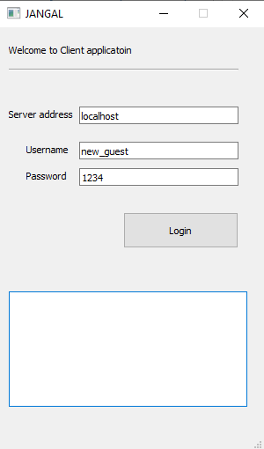
راه اندازی برنامه کاربردی کاربر
با اجرا دستور قبل دستور پنجره ی فوق باز خواهد شد.
در خط اول آدرس کامپیوتر سرور باید وارد شود.
در خط سوم و چهارم نام کاربری و رمز عبور که در برنامه کاربردی سرور تعیین شد باید وارد شود.
و در پایان با فشردن کلید ورود، وارد برنامه خواهید شد.

Slide 31
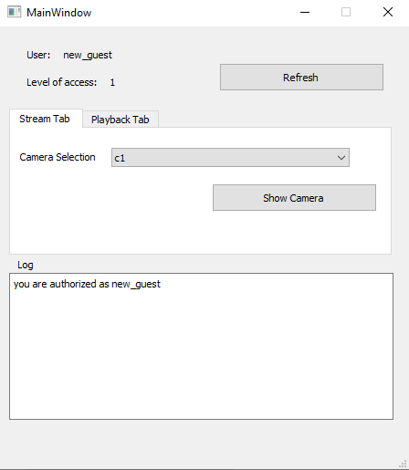
راه اندازی برنامه کاربردی کاربر
این برنامه از دو تب اصلی تشکیل شده است. یک تب برای دسترسی به پخش زنده اطلاعات دوربین و یک تب برای دسترسی به اطلاعات ذخیره شده دوربین
در این برنامه یک کلید انتخابی تعبیه شده که لیست دوربین‌های فعال سیستم را در تب اول و لیست انتخابی دوربین‌هایی که از آنها در سرور اطلاعات موجود است را بروزسانی می‌کند.
در تب اول با انتخابی دوربین فعال مورد در نظر در لیست انتخابی، با فشردن کلید نمایش اطلاعات، صفحه پخش زنده اطلاعات نمایان خواهد شد.

Slide 32
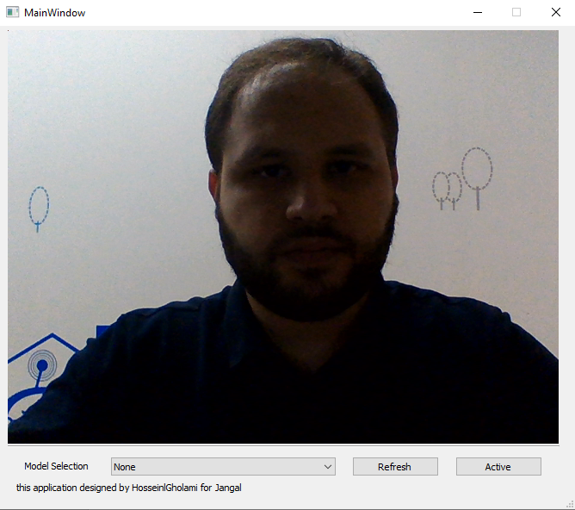
راه اندازی برنامه کاربردی کاربر
در تصویر رو به رو پخش زنده اطلاعات را میتوان مشاهد کرد.
برای دسترسی به اطلاعات پردازش شده دوربین یک لیست انتخابی، و دو کلید تعریف شده است.
با فشردن کلید بازیابی الگوریتم های فعال برای دوربین مورد نظر به روز رسانی می‌شود.
با انتخاب الگوریتم و مدل هوش مصنوعی دلخواه و فشردن کلید فعال سازی ، اطلاعات پردازش شده بر روی تصویر نمایان خواهد شد.

Slide 33
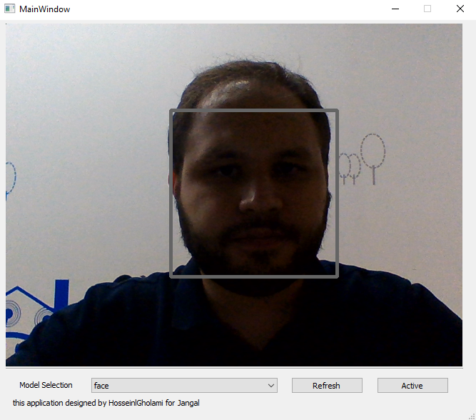
راه اندازی برنامه کاربردی کاربر
با انتخاب مدل تشخیص چهره و کلید فعال‌سازی، اطلاعات تشخیص داده شده به نمایش در خواهد آمد.
برای غیرفعال کردن نمایش اطلاعات کافی است در لیست انتخابی None انتخاب شده و گزینه فعال‌سازی انتخاب شود.

Slide 34
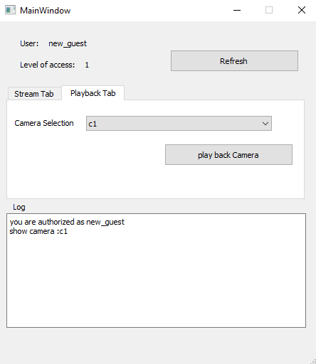
راه اندازی برنامه کاربردی کاربر
در تب دوم برنامه کاربردی کاربر می‌توان به اطلاعات ذخیره شده دوربین ها دست یافت. بدین شکل که در یک لیست انتخابی دوربین‌هایی که از آنها در سرور اطلاعات ذخیره شده، نمایش داده می‌شود.
با انتخاب دوربین مورد نظر و فشردن کلید بازپخش اطلاعات پنجره باز پخش اطلاعات باز خواهد شد.

Slide 35
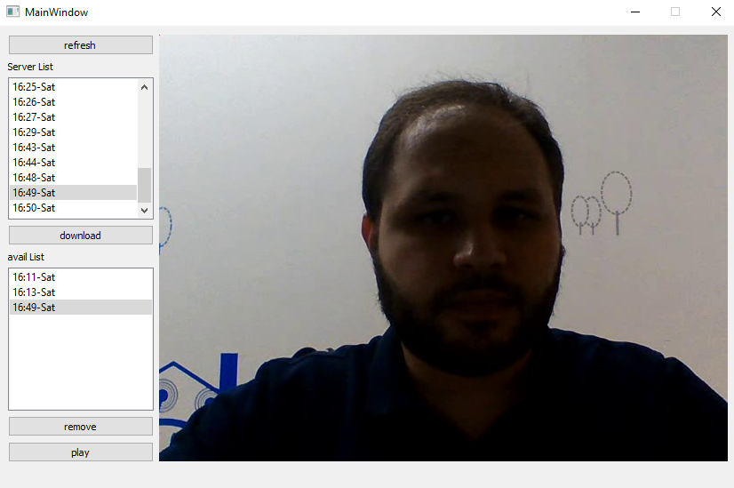
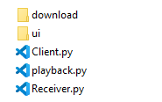
راه اندازی برنامه کاربردی کاربر
پنجره بازپخش اطلاعات از دو لیست اصلی تشکیل شده است. که لیست اول اطلاعات موجود در سرور را به نمایش می‌گذارد و لیست دوم اطلاعات ذخیره شده در سمت کاربر را نمایش می‌دهد.
در این پنجره یک کلید بازیابی تعبیه شده که لیست اطلاعات ذخیره شده سرور را به بروزرسانی می‌کند.
با انتخاب زمان مورد نظر از لیست اول و فشردن کلید دریافت، اطلاعات وارد لیست دوم شده
و در پوشه downlaod قرار خواهد گرفت. با فشردن کلید حذف می‌توان این اطلاعات را حذف نمود و با فشردن کلید پخش در پنجره مشخص شده فایل مورد نظر پخش خواهد شد.

Slide 36
تشکر از توجه شما

